Slide 1
WEB TASARIMI
Doç. Dr. Ahmet Oğuz AKTÜRK

Slide 2
İÇERİK: CSS (Cascade Style Sheets)
Stil Şablonu (CSS) Nedir?
CSS kavramını, türleri ve faydaları
CSS’in temel özellikleri ve yapısı
CSS ile Hücre Özellikleri Belirleme
Stil kullanarak metin biçimlendirme
Stil kullanarak hücre özelliklerini belirleme
CSS’de Sınıf ve Kimliklendirme
CSS kullanarak sınıflandırılmış ve kimliklendirilmiş nesne yazabilme
CSS Kullanarak Nesneleri Konumlandırma
Stil kullanarak kutu düzenleri oluşturma
CSS ile nesne konumlandırma
Bir Sınıfa Ait Olmayan Sınıflar (Pseudo-Sözde Sınıflar)
Sözde sınıf tanımlama
CSS3 Uygulamaları

Slide 3
CSS (CASCADE STYLE SHEETS)
Temel CSS Bilgisi
Bu bölümde;
CSS Nedir, Ne İşe Yarar?
CSS’in Tarihsel Gelişimi
CSS Yazım Kuralları
CSS Kodları Nereye Yazılır?
Komut İçi CSS Kodları
Harici ve Dâhili CSS Kodları
Seçici İşlemleri

Slide 4
CSS (CASCADE STYLE SHEETS)
CSS Nedir?
Cascade Style Sheets kelimelerinin kısaltılmış halidir ve Türkçe’ye Basamaklı Stil Sayfaları olarak çevrilir.
CSS, bir HTML belgesini biçimlendirmek için kullandığımız dildir.
CSS, HTML öğelerinin ekranda, kağıtta veya diğer ortamlarda nasıl görüntülenmesi gerektiğini açıklar.
HTML dili ile kodlaması yapılarak iskeleti oluşturulup dinamik yapısı hazırlanır ve görsel sunumu için CSS’ten yararlanılır.
Her bir yapıyı parçalar hâlinde düzenlemek sonraki süreçlerde kolaylık sağlayacaktır.

Slide 5
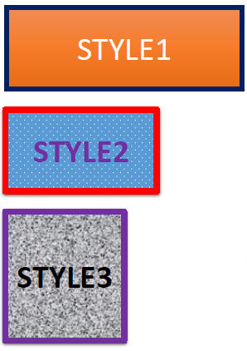
CSS (CASCADE STYLE SHEETS)
CSS Nedir?
Style kelimesi Türkçe’deki biçem kelimesine karşılık gelir.
Biçem kabaca, ayarlar topluluğu olarak tanımlanır.
Yani, bazı ayarlar yapıyoruz, bu ayarlara bir isim veriyoruz ve bu biçemi değişik nesnelere uygulayarak nesnenin görüntüsünü değiştiriyoruz.

Slide 6
CSS (CASCADE STYLE SHEETS)
CSS Nedir?
HTML, bir web sayfasını biçimlendirmek için etiketler içerecek şekilde tasarlanmamıştır.
HTML, bir web sayfasının içeriğini açıklamak için oluşturulmuş bir işaretleme dilidir.
<h1>Bu bir başlıktır</h1><p>Bu bir paragraftır.</p>
HTML 3.2 spesifikasyonuna <font> gibi etiketler ve renk nitelikleri eklendiğinde, web geliştiricileri için bir kabus başladı.
Her sayfaya yazı tipi ve renk bilgilerinin eklendiği büyük web sitelerinin geliştirilmesi uzun ve pahalı bir süreç haline geldi.
Bu sorunu çözmek için World Wide Web Konsorsiyumu (W3C) CSS'yi yarattı.
CSS, stil biçimlendirmesini HTML sayfasından kaldırdı.

Slide 7
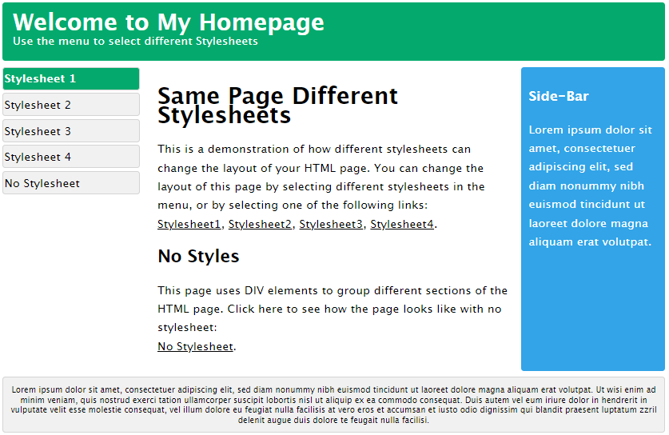
CSS (CASCADE STYLE SHEETS)
CSS Nedir?

Slide 8
CSS (CASCADE STYLE SHEETS)
CSS’in Tarihsel Gelişimi
World Wide Web konsorsiyumu tarafından 1996’da uluslararası bir biçimlendirme standardı olarak kabul edilen CSS1 yazı tipi ve düzeni, renk ve hizalama gibi özelliklere yönelik düzenlemeler yapılmasına olanak vermekteydi.
1998 yılından itibaren yeni düzenlemelere de olanak tanıyan CSS2’ye dönüşmüştür. CSS2 versiyonunda yazı düzeninin yanında sayfa düzeniyle ilgili özelliklerin de belirlenmesi sağlanmaktadır. Ayrıca yalnızca bilgisayarlarda değil, kiosk, cep telefonu gibi diğer cihazlarda da web sitelerinin düzgün görünmesini sağlayan ek özellikler içermektedir. 2004 yılında CSS2’de görülen bazı hatalar düzeltilerek CSS2 versiyon1’e geçilmiştir.

Slide 9

CSS (CASCADE STYLE SHEETS)
CSS’in Tarihsel Gelişimi
CSS3 ise 2010 yılında “modül” kavramı ile birlikte yeni bir yapı olarak ortaya çıkmıştır. CSS3’ün modüler yapısı alışılagelmiş stillendirme düzenlerinin dışındadır. Dolayısıyla öğrenmesi önceki sürümlere göre nispeten zordur denilebilir. Ancak bununla birlikte daha dinamik sayfalar oluşturmaya olanak tanıması üstün bir yönü olarak ifade edilebilir. Bu versiyonla beraber kenar yumuşatma, oval kenarlıklar, hareketli stiller oluşturulması mümkün hâle gelmiştir.

Slide 10
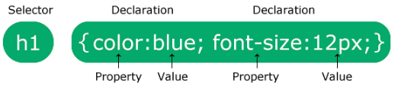
CSS (CASCADE STYLE SHEETS)
CSS Yazım Kuralları
Selector (Seçici-HTML etiketi), stil vermek istediğiniz HTML öğesine işaret eder.
Declaration (Bildirim) bloğu, noktalı virgülle ayrılmış bir veya daha fazla bildirim içerir.
Her bildirim, iki nokta üst üste ile ayrılmış bir CSS Property (özellik) adı ve bir Value (değer) içerir.
Birden çok CSS bildirimi noktalı virgülle ayrılır ve bildirim blokları süslü parantez içine yazılır.

Slide 11
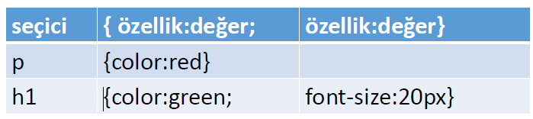
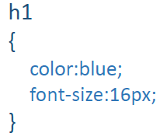
CSS (CASCADE STYLE SHEETS)
CSS Yazım Kuralları
CSS kodlarındaki okunabilirliği arttırmak için genelde her özellik alt alta yazılır.

Slide 12


CSS (CASCADE STYLE SHEETS)
CSS Yazım Kuralları
CSS kodları yazılırken gruplama yapılabilir.
CSS kodu sadece belli bir id değerine sahip HTML etiketine uygulanabilir.

Slide 13


CSS (CASCADE STYLE SHEETS)
CSS Yazım Kuralları
CSS kodlarını birden fazla HTML komutuna uygulamak için CSS kodlarına bir isim verip class özelliği kullanılır.
Bir sınıftan (class) yalnızca belirli HTML etiketlerinin etkilenmesi gerektiğini de belirtilebilir.
HTML etiketleri birden fazla sınıfa başvurabilir.

Slide 14

CSS (CASCADE STYLE SHEETS)
CSS Yazım Kuralları
Eğer CSS kodları içine açıklama metinleri eklenmek isteniyorsa aşağıdaki sözdizimi kullanılır.

Slide 15
CSS (CASCADE STYLE SHEETS)
CSS Yazım Kuralları
<!DOCTYPE html>
<html>
<head>
<style>
p {
text-align: center;
color: red;
}
</style>
</head>
<body>
<p>Her paragraf stilden etkilenecektir</p>
<p id="para1">Ben etkilendim</p>
<p>Ben de etkilendim!</p>
</body>
</html>

Slide 16
CSS (CASCADE STYLE SHEETS)
CSS Yazım Kuralları
<!DOCTYPE html>
<html>
<head>
<style>
#para1 {
text-align: center;
color: red;
}
</style>
</head>
<body>
<p id="para1">Merhaba Dünya!</p>
<p>Bu paragraf stil tarafından etilenmeyez</p>
</body>
</html>

Slide 17
CSS (CASCADE STYLE SHEETS)
CSS Yazım Kuralları
<!DOCTYPE html>
<html>
<head>
<style>
.center {
text-align: center;
color: red;
}
</style>
</head>
<body>
<h1 class="center">Kırmızı ve ortaya hizalanmış başlık</h1>
<p class="center">Kırmızı ve ortaya hizalanmış paragraf</p>
</body>
</html>

Slide 18
CSS (CASCADE STYLE SHEETS)
CSS Yazım Kuralları
<!DOCTYPE html>
<html>
<head>
<style>
p.center {
text-align: center;
color: red;
}
p.large {
font-size: 300%;
}
</style>
</head>
<body>
<h1 class="center">Bu başlık stil tarafından etkilenmeyecek</h1>
<p class="center">Bu paragraf kırmızı ve ortaya hizalı olacaktır</p>
<p class="center large">Bu paragraf kırmızı, ortaya hizalı ve büyük puntolu olacaktır</p>
</body>
</html>

Slide 19
CSS (CASCADE STYLE SHEETS)
CSS Kodları Nereye Yazılır?
Bir tarayıcı bir stil sayfasını okuduğunda, HTML belgesini stil sayfasındaki bilgilere göre biçimlendirir. CSS kodları 3 farklı yere yazılabilir.
HTML etiketinin için (Inline CSS)
Sayfanın Head bölümüne (Internal CSS)
Bir dosyaya (External CSS)

Slide 20
CSS (CASCADE STYLE SHEETS)
CSS Kodları Nereye Yazılır?
Satır içi CSS kodları (Inline CSS)
Tek bir öğeye benzersiz bir stil uygulamak için satır içi stil kullanılır. Satır içi stilleri kullanmak için ilgili öğeye stil özniteliği eklenmelidir. Stil özniteliği herhangi bir CSS özelliğini içerebilir.
Satır içi stil, içeriği sunumla harmanladığı için stil sayfasının birçok avantajını kaybeder. Bu yöntemi çok fazla tercih edilmemelidir.

Slide 21
CSS (CASCADE STYLE SHEETS)
CSS Kodları Nereye Yazılır?
Satır içi CSS kodları (Inline CSS)
<!DOCTYPE html>
<html>
<body>
<h1 style="color:blue;text-align:center;">Bu bir başlıktır</h1>
<p style="color:red;">Bu bir paragraftır</p>
</body>
</html>

Slide 22
CSS (CASCADE STYLE SHEETS)
CSS Kodları Nereye Yazılır?
Dahili CSS kodları (Internal CSS)
Tek bir HTML sayfasının benzersiz bir stili varsa, dahili bir stil sayfası kullanılabilir.
Dahili stil, <style> öğesinin içinde, head bölümünün içinde tanımlanır.

Slide 23
CSS (CASCADE STYLE SHEETS)
CSS Kodları Nereye Yazılır?
Dahili CSS kodları (Internal CSS)
<!DOCTYPE html>
<html>
<head>
<style>
body {
background-color: linen;
}
h1 {
color: maroon;
margin-left: 40px;
}
</style>
</head>
<body>
<h1>Bu bir başlık</h1>
<p>Bu bir paragraf</p>
</body>
</html>

Slide 24
CSS (CASCADE STYLE SHEETS)
CSS Kodları Nereye Yazılır?
Harici CSS kodları (External CSS)
Harici bir stil sayfasıyla, yalnızca bir dosyayı değiştirerek tüm web sitesinin görünümü değiştirilebilir. Harici CSS kodları metin tabanlı bir dosya içine yazılır ve ihtiyaç duyulan her sayfaya bağlanır (link).
Harici CSS kodlarını kullanacak her HTML sayfası, başlık bölümünün içindeki <link> etiketi içindeki harici stil sayfası dosyasına bir referans içermelidir.
Harici bir stil sayfası herhangi bir metin düzenleyicide yazılabilir ve .css uzantısıyla kaydedilmelidir.
Harici .css dosyası herhangi bir HTML etiketi içermemelidir.

Slide 25
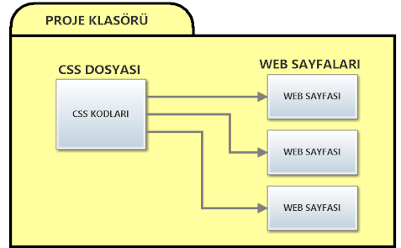
CSS (CASCADE STYLE SHEETS)
CSS Kodları Nereye Yazılır?
Harici CSS kodları (External CSS)

Slide 26
CSS (CASCADE STYLE SHEETS)
CSS Kodları Nereye Yazılır?
Harici CSS kodları (External CSS)
stil.css
body {
background-color: lightblue;
}
h1 {
color: navy;
margin-left: 20px;
}
css-7.html
<!DOCTYPE html>
<html>
<head>
<link rel="stylesheet" href="stil.css" type="text/css">
</head>
<body>
<h1>Bu bir başlık</h1>
<p>Bu bir paragraf</p>
</body>
</html>

Slide 27
CSS (CASCADE STYLE SHEETS)
CSS Kodları Nereye Yazılır?
Çoklu Stil Sayfaları
Farklı stil sayfalarında aynı HTML etiketi (seçici) için bazı özellikler tanımlanmışsa, son okunan CSS’deki özellikler kullanılır.
Dahili stil, harici stil sayfasına bağlantıdan sonra tanımlanırsa, etiketin özellikleri dahili stil özellikleri gibi olur.
Bununla birlikte, dahili stil, harici stil sayfasına bağlantıdan önce tanımlanırsa, etiketin özellikleri harici stil özellikleri gibi olur.

Slide 28
CSS (CASCADE STYLE SHEETS)
CSS Kodları Nereye Yazılır?
Çoklu Stil Sayfaları
css-8.html
<!DOCTYPE html>
<html>
<head>
<link rel="stylesheet" type="text/css" href="stil-1.css">
<style>
h1 {
color: orange;
}
</style>
</head>
<body>
<h1>Bu bir başlık</h1>
<p>Bu belgenin stili, harici bir stil sayfası ile dahili stilin birleşimidir.</p>
<p>Dahili stil, harici stil sayfasına bağlantıdan sonra tanımlandığı için başlık etiketin özellikleri dahili stil özellikleri gibi olur.</p>
</body>
</html>
stil-1.css
h1 {
color: navy;
}

Slide 29
CSS (CASCADE STYLE SHEETS)
CSS Kodları Nereye Yazılır?
Çoklu Stil Sayfaları
css-9.html
<!DOCTYPE html>
<html>
<head>
<style>
h1 {
color: orange;
}
</style>
<link rel="stylesheet" type="text/css" href="stil-1.css">
</head>
<body>
<h1>Bu bir başlık</h1>
<p>Bu belgenin stili, harici bir stil sayfası ile dahili stilin birleşimidir.</p>
<p>Dahili stil, harici stil sayfasına bağlantıdan önce tanımlandığı için başlık etiketin özellikleri harici stil özellikleri gibi olur.</p>
</body>
</html>

Slide 30
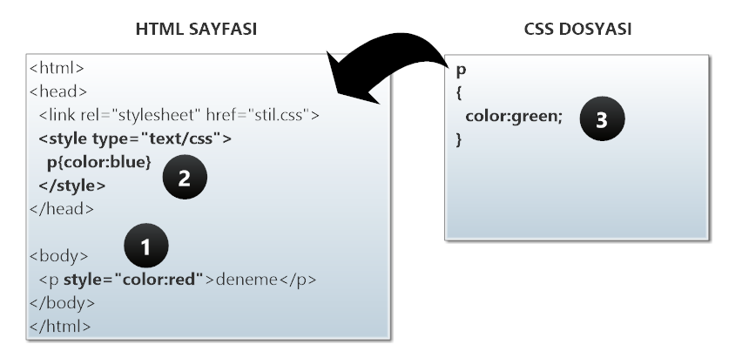
CSS (CASCADE STYLE SHEETS)
CSS Kodları Nereye Yazılır?
CSS Kodu Öncelikleri
HTML etiketine daha yakın olan CSS kodu önceliklidir.

Slide 31
CSS (CASCADE STYLE SHEETS)
CSS Kodları Nereye Yazılır?
CSS Kodu Öncelikleri
css-10.html
<!DOCTYPE html>
<html>
<head>
<link rel="stylesheet" type="text/css" href="stil-2.css">
<style>
body {
background-color: cyan;
}
</style>
</head>
<body style="background-color: yellowgreen;">
<h1>Çoklu Stillerin Öncelikleri</h1>
<p>Burada sayfanın arka plan rengi satır içi CSS ile ve ayrıca dahili bir CSS ile ve ayrıca harici bir CSS ile ayarlanır.</p>
<p>Basamaklı stil sayfalarının nasıl çalıştığını görmek için stilleri kaldırarak denemeler yapmayı deneyin (önce satır içi CSS'yi, ardından dahili, sonra harici CSS'yi kaldırmayı deneyin).</p>
</body>
</html>
stil-2.css
body {
background-color: purple;
}

